Slide 1
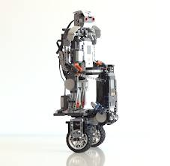
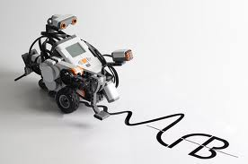
Regulátory
Ing. Martin Hlinovský, Phd.
Katedra řídicí techniky, FEL čvut

Slide 2
Motivace
Regulace v každodenním životě, o které ne tak často přemýšlíme:
  Sprchování (nastavení správné teploty)
  Holení (úprava pohybu ruky podle pozorování v zrcadle)
Více technické:
  Termostatické kohouty na topení, nemusíme stále chodit a vypínat/zapínat topení
REgulátory
1/17
Ing. M. Hlinovský

Slide 3
Motivace
Více technické/ robotické:
  řízení otáček motoru – při zátěži motoru, např. brzdění kola o nějaký předmět, by se bez zpětné vazby se nic nestalo
  Ale potřebujeme zvýšit napětí na vstupu motoru, aby podal vyšší výkon, překonalo se brzdění a otáčky zůstaly konstantní
REgulátory
2/17
Ing. M. Hlinovský

Slide 4
Jak na to
Známe požadovanou hodnotu r a zní odvodíme vstup do systému u (ot/min na napětí motoru)
r požadavek
y výstup
+
-
Regulátor
u
Systém
Zpětná vazba
Zavedení jen zpětné vazby nestačí, jak zkombinovat požadovanou a skutečnou výstupní hodnotu?
Zajímavá je pro nás jen odchylka, nechceme to celé změnit, ale jen trochu dorovnat výstup podle požadavku
Jak z odchylky odvodit změnu na vstupu systému? => Vhodným nastavením konstant regulátoru – P, I, D
REgulátory
3/17
Ing. M. Hlinovský

Slide 5
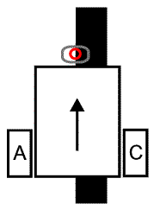
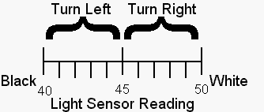
Robotický příklad
Sledování černé čáry:
  Diferenciální podvozek
  (2 kola a opěrný bod)
  Světelný senzor pro snímání barev
  Sledování hrany – víme, zda
  zatáčí doleva či doprava
  Zjistíme hodnoty pro obě barvy
  a převedeme na potřebu zatočit
  Nutno změřit, typicky 40-50
REgulátory
4/17
Ing. M. Hlinovský

Slide 6
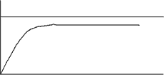
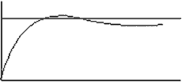
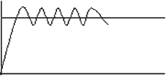
Proporcionální regulátor (P)
Funguje podobně jako zesilovač - regulátor přenásobí odchylku výstupní hodnoty od požadované hodnoty danou konstantou
Problém – nikdy nezískáme přesně požadovanou hodnotu kvůli odchylce tak malé, která po přenosábení konstantou nezpůsobí znatelnou změnu systému
Malá konstanta
Dobře nastavená konstanta
Přiliš vysoká konstanta
REgulátory
5/17
Ing. M. Hlinovský

Slide 7
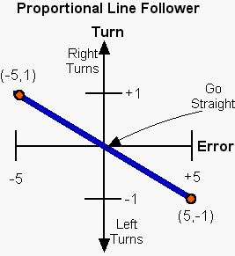
Proporcionální regulátor (P)
Můžeme využít např. při sledování čáry
pokud jsme daleko od čáry uděláme velkou zatáčku, pokud blízko tak menší
Rychlost_zataceni = Pkonstanta * odchylka
REgulátory
6/17
Ing. M. Hlinovský

Slide 8
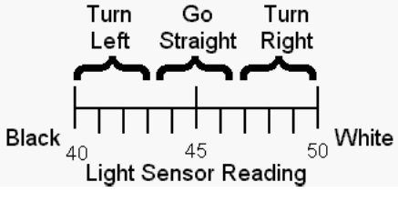
Proporcionální regulátor (P)
Lepší řešení:
  pokud jsme daleko od čáry uděláme velkou zatáčku, pokud blízko tak menší, ale hlavně, pokud jsme na rozhraní čáry (43 až 47), tak robot jede rovně
REgulátory
7/17
Ing. M. Hlinovský

Slide 9
Pseudokód pro P-regulátor
//Inicializace proměných
Kp = 10 //konstanta regulátoru
zadana = 45 //žádaná hodnota, rozhraní černé a bílé
//Začátek smyčky
While(true)
LightValue = vyčti_světelný_senzor () //Aktuální hodnota senzoru
error = LightValue – zadana //výpočet odchylky
Turn = Kp * error //Výpočet konstanty pro zatáčení
MOTOR A = + Turn //Odeslání hodnot do motoru
MOTOR C = - Turn //Odeslání hodnot do motoru
//Konec smyčky
Teď robot bude prudce zatáčet, kola v protipohybu. Vylepšení – nastavení offsetové rychlosti, robot plynuleji zatáčí
rychlost_offset = 50
MOTORA= rychlost_offset + Turn
MOTORC= rychlost_offset - Turn
REgulátory
8/17
Ing. M. Hlinovský

Slide 10
Proporcionální a Integrační regulátor (PI)
Pro lepší odezvu můžeme přidat Integrační složku, nasčítává odchylky integral = integral + error
Řeší problém P regulátoru – i malá odchylka se nakonec projeví => zmizí trvalá regulační odchylka
Například:
  Při prvním odečtu senzoru je chyba 1, při dalším 2, při dalším zůstává stále dva, ale integral = 1+2+2 = 5
  Výpočet zatočení: Turn = Kp*(error) + Ki*(integral)
  Větší zásah, ale nebezpečí rokmitání
REgulátory
9/17
Ing. M. Hlinovský

Slide 11
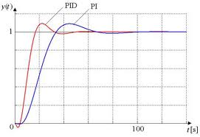
Proporcionální, Integrační a Derivační regulátor (PID)
Pro rychlejší ustálení na požadované hodnotě přidáme Derivační složku a vznikne PID regulátor
Složka P se snaží odstraňovat chyby aktuální, složka I chyby minulé a složka D chyby budoucí
REgulátory
10/17
Ing. M. Hlinovský

Slide 12
Proporcionální, Integrační a Derivační regulátor (PID)
Odstranění budoucí odchylky - budeme předpokládat, že její vývoj se nemění, tedy jak se změnila minulá odchylka na aktuální, tak se změní aktuální na budoucí
Příklad: předchozí odchylka byla 2, aktuální je 5
změna = 2 – 5 = -3, také označováno derivát Derivace = změna
Budoucí odchylku můžeme odhadnout
Budoucí_odchylka = aktuální_odch + aktuální_změna
Tedy: Budoucí_odchylka= 2 + (-3) = -1
REgulátory
11/17
Ing. M. Hlinovský

Slide 13
Pseudokód pro PID-regulátor
//Inicializace proměných
Kp = 10 //konstanta P regulátoru
Ki = 1 //konstanta I regulátoru
Kd = 100 //konstanta D regulátoru
zadana = 45 //žádaná hodnota, rozhraní černé a bílé
rychlost_offset = 50 //rovnou uvažujeme vylepšení s plynulejší jízdou
//potřebné pomocné proměné
Integral = 0 //proměná na sčítání odchylek
LastError = 0 //proměná na uložení poslední odchylky
Derivate = 0 //uložení derivátu, změny odchylky ve dvou stavech
//Začátek smyčky
While(true)
LightValue = vyčti_světelný_senzor () //Aktuální hodnota senzoru
error = LightValue – zadana //výpočet odchylky
Integral = Integral + error //sčítání odchylek
Derivate = error – LastError //spočtení změny
Turn = Kp * error+Ki*Integral + Kd*Derivate //Výpočet konstanty pro zatáčení
MOTOR A = rychlost_offset +Turn //Odeslání hodnot do motoru
MOTOR C = rychlost_offset – Turn //Odeslání hodnot do motoru
LastError = error //uložení aktuální odchylky
//Konec smyčky
REgulátory
12/17
Ing. M. Hlinovský

Slide 14
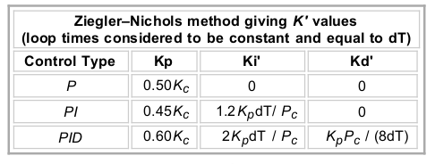
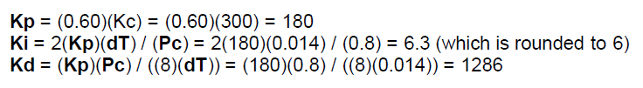
Jak nastavit a odladit PID konstanty
Nejdříve ladíme konstantu KP
Pokud K_{P} = K_{C} = 300, P_{C} = 0,8 a dT = 0,014 pak využijeme následující tabulku pro první odhad konstant a pak dolaďujeme
REgulátory
13/17
Ing. M. Hlinovský

Slide 15
#define Kp 180
#define offset 50
#define HiSpeed 85
#define Ki 20
#define Kd 1200
#define LowSpeed 20
int actual, error, turn, powerB, powerC, integral, derivative, lasterror;
task main()
{
SetSensorLight(IN_3);
integral = 0;
derivative = 0;
lasterror = 0;
do
{
OnFwd(OUT_BC, LowSpeed);
}
while (Sensor(IN_3) > offset);
PlayTone(220,500);
while (true)
{
actual = Sensor(IN_3);
error = offset - actual;
derivative = error - lasterror;
turn = (Kp * error)+ (Ki * integral) + (Kd * derivative);
turn = turn / 100;
powerB = HiSpeed - turn;
powerC = HiSpeed + turn;
if (powerB < 0)
{
powerB = 0;
}
if (powerC > 100)
{
powerC = 100;
}
OnFwd(OUT_C,powerC);
OnFwd(OUT_B,powerB);
integral =+ error;
lasterror = error;
}
}
REgulátory
14/17
Ing. M. Hlinovský

Slide 16
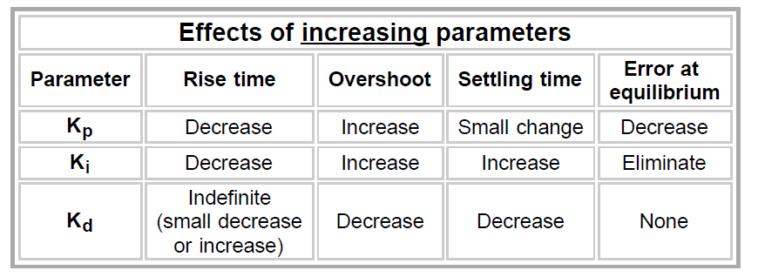
Jak změny v chování robota způsobí zvýšení hodnot parametrů Kp, Ki a Kd?
Rise time = doba náběhu
Overshoot = překmit, přesah
Setting time = doba ustálení
Error at equilibrium = chyba v rovnováze
REgulátory
15/17
Ing. M. Hlinovský

Slide 17
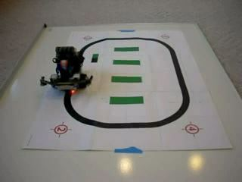
A už nic nebrání v plynulé jízdě....
REgulátory
16/17
Ing. M. Hlinovský

Slide 18
Použitá literatura
http://www.inpharmix.com/jps/PID_Controller_For_Lego_Mindstorms_Robots.html
http://www.techbricks.nl/My-NXT-projects/feed/rss.html
Poděkování
Bc. Monika Svědirohová
Ing. Lenka Mudrová
Děkuji za pozornost....
REgulátory
17/17
Ing. M. Hlinovský

